Slide 1
二年級親職座談—國中版

Slide 9
探索升學管道，國三做決定
普通高中─高中免試、直升
綜合高中─綜一上普高課程，綜二分流選擇學術學程（普高課程）或專門學程（技術高中課程，檢定證照）
高職─完全免試、技優甄審（技藝班）、技術型高中
特色招生─科學班、專業群科甄選、體育班、藝才班
五專─完全免試，優先免試，聯合免試

Slide 10
做適合孩子的決定
性向或興趣測驗，或平常活動觀察孩子的發展方向
和孩子談話聊天，建議適合的生涯管道
選領域，要在升高中職階段或升大學階段？
一起了解喜歡的校科，相關的課程、環境、未來發展，需要現在做的準備

Slide 13
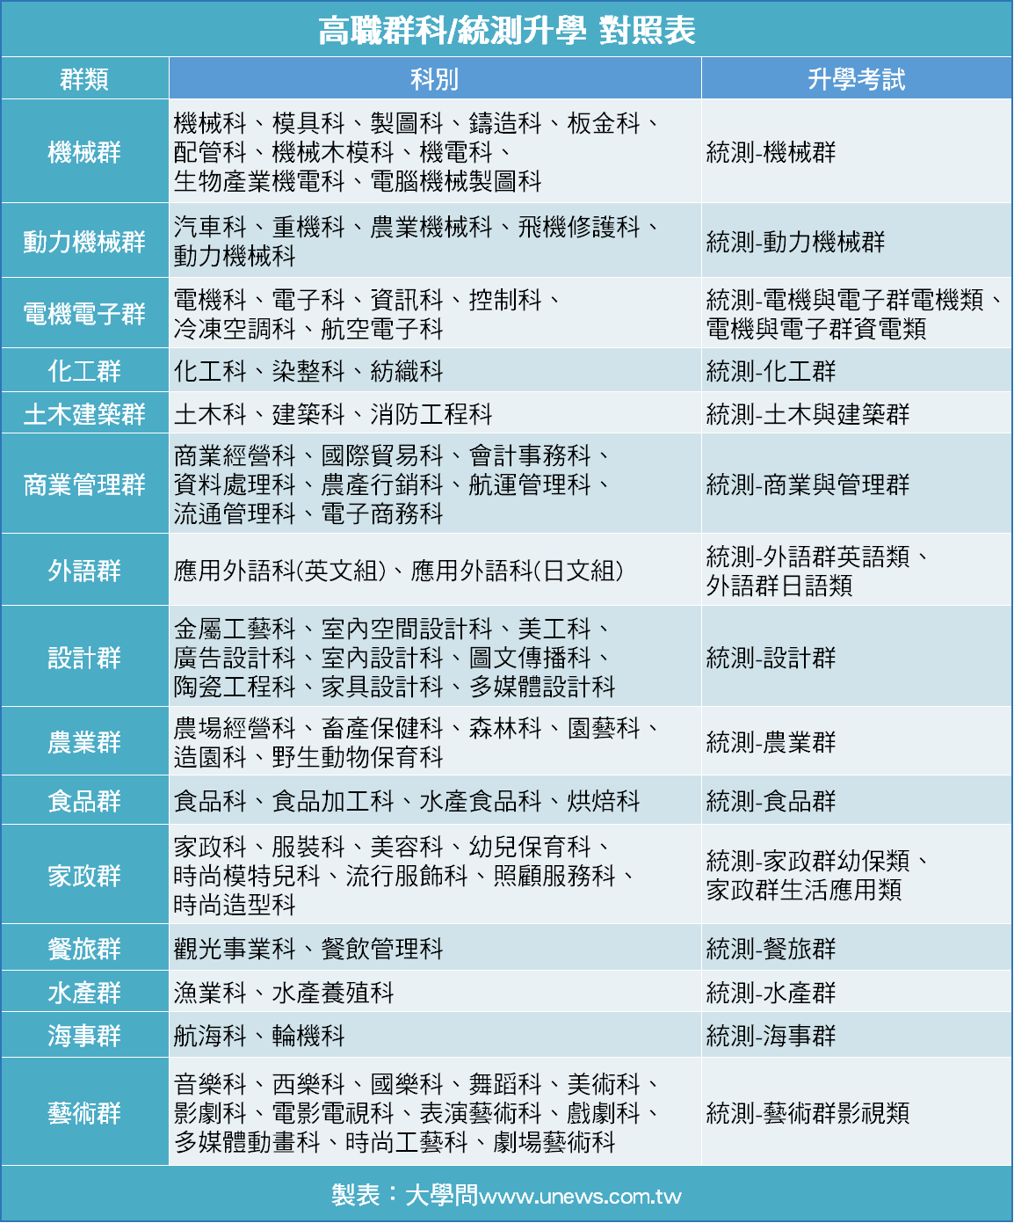

Slide 14
國中生涯發展教育家長手冊
選擇及對應群科
請參閱第55-59頁
一起商量考慮：
1學生的日常生活興趣
2性向興趣、興趣測驗
3擅長的學習領域
4未來產業發展及規劃

